Slide 1
物理
2025
近代物理初步
主讲：小瑞老师

Slide 2
第1节
光电效应

Slide 3
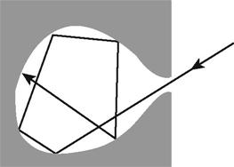
考点1 黑体辐射与能量子
1.热辐射:一切物体都在辐射电磁波,这种辐射与物体的温度有关,所以叫作热辐射。
2.黑体与黑体辐射
(1)黑体:能够完全吸收入射的各种波长的电磁波而不发生反射,这种物体就是绝对黑 体,简称黑体。黑体是一个理想化的模型。
如图,如果在一个空腔壁上开一个很小的孔,那么射入小孔的电磁波在空腔内表面会发 生多次反射和吸收,最终不能从空腔射出。这个带小孔的空腔就成了一个绝对黑体。

Slide 4
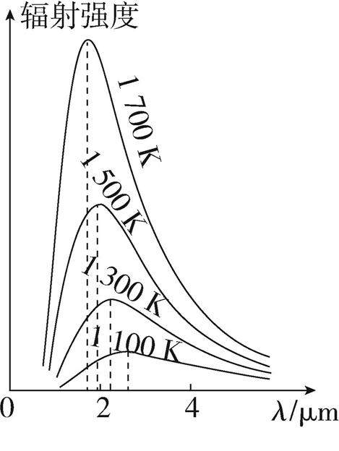
(2)黑体辐射:黑体虽然不反射电磁波,却可以向外辐射电磁波,这样的辐射叫作黑体辐射。
(3)黑体辐射的实验规律
①对于一般材料的物体,辐射电磁波的情况除与温度有关外,还与材料的种类及表面状 况有关。
②黑体辐射电磁波的强度按波长的分布只与它的温度有关。随着温度的升高,一方面, 各种波长的辐射强度都有增加;另一方面,辐射强度的极大值向波长较短的方向移动
(如图所示)。

Slide 5
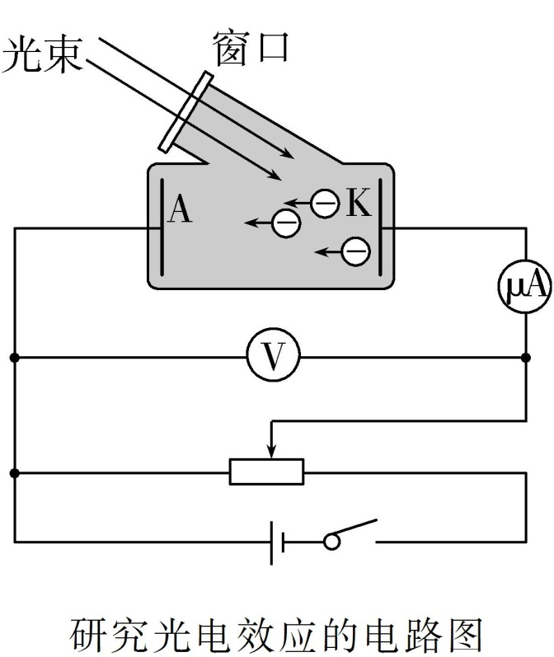
3.能量子
(1)定义:普朗克认为,组成黑体的振动着的带电微粒的能量只能是某一最小能量值ε的 整数倍,这个不可再分的最小能量值ε叫作能量子。
(2)表达式:ε=hν。ν是带电微粒吸收或辐射电磁波的频率;h为普朗克常量,一般取h=6.63 ×10⁻³⁴ J·s。
考点2 光电效应规律的理解及应用
1.光电效应:照射到金属表面的光,能使金属中的电子从表面逸出的现象。逸出的电子 叫作光电子。
2.光电效应的实验规律

Slide 6
(1)存在截止频率ν_{c}(又称极限频率)
当入射光的频率减小到某一数值ν_{c}时,光电流消失。ν_{c}称为截止频率或极限频率。
点拨提醒 截止频率只和金属自身的性质有关。
(2)存在饱和电流
光照条件不变的情况下,光电流随电压的增大而增大,但最终会趋于一个饱和值,此后即 使电压再增大,电流也不会增大。对一定频率的光,入射光越强,饱和电流越大。
(3)存在遏止电压U_{c}
U_{c}是指使光电流减小到0的反向电压。遏止电压的大小取决于入射光的频率。
(4)具有瞬时性
当频率超过截止频率ν_{c}时,无论入射光怎样微弱,照到金属时都会立即产生光电流。

Slide 7
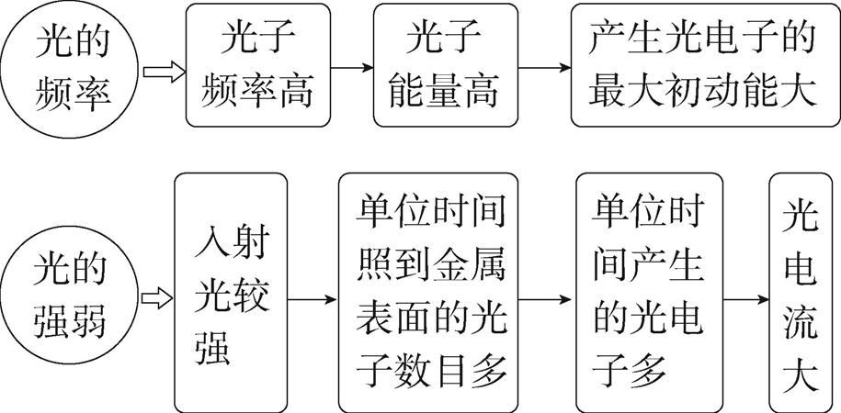
3.爱因斯坦光电效应方程
(1)表达式:E_{k}=hν-W₀。
(2)逸出功W₀:电子从金属中逸出所需外界对它做功的最小值。W₀=hν_{c}=h 。
(3)物理意义:金属表面的电子吸收一个光子获得的能量是hν,这些能量的一部分用来克 服金属的逸出功W₀,剩下的表现为逸出后电子的最大初动能E_{k}。
4.光电效应的两种决定关系

Slide 8
5.光电效应中应区分的几个概念
(1)光子与光电子
光本身是由一个个不可分割的能量子组成的,这些能量子被称为光子。光电子是金属
表面在受到光照射时吸收光子的能量从金属表面逸出的电子。
(2)光电子的动能与光电子的最大初动能
光照射到金属表面时,电子吸收光子的能量,可能向各个方向运动,除了脱离金属需要的 最小能量(逸出功)外,还要克服原子的其他束缚力做功,剩余的能量为光电子的动能;处 于金属表面的电子直接向外逸出时,具有最大初动能。
(3)入射光强度与光子能量
入射光强度指单位时间内照射到金属表面单位面积上光子的总能量;光子能量即每个 光子的能量,光子总能量等于光子能量与入射光子数的乘积。

Slide 9
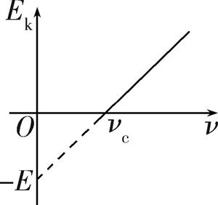
6.光电效应的四种图像分析
图像类型 | 由图像得到的物理量
最大初动能E_{k}与入射光频率ν的关系图像 | (1)截止频率ν_{c}:图线与ν轴交点的横坐标 (2)逸出功:W₀=|-E|=E (3)普朗克常量:h=k(图线的斜率)

Slide 10
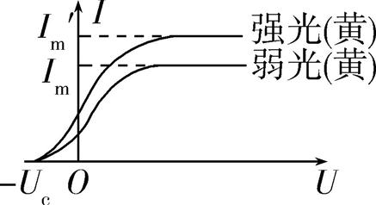
颜色(频率)相同、强弱不同的光,光电流与电压的 关系图像 | (1)遏止电压U_{c}:图线与横轴交点的横坐标 (2)饱和电流:光电流的最大值I_{m}、I_{m}' (3)最大初动能:E_{k}=eU_{c}

Slide 11
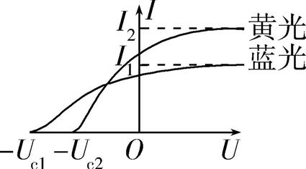
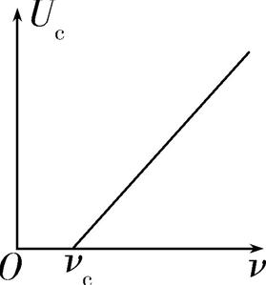
颜色(频率)不同时,光电流与电压的关系图像 | (1)遏止电压:U_{c1}、U_{c2} (2)饱和电流:I₁、I₂ (3)最大初动能: E_{k1}=eU_{c1}、E_{k2}=eU_{c2}
遏止电压U_{c}与入射光频率ν的关系图像 | (1)截止频率ν_{c}:图线与横轴交点的横坐标 (2)遏止电压U_{c}:随入射光频率的增大而增大,U_{c}= - (3)普朗克常量h:等于图线的斜率与电子电荷量的 乘积,即h=ke

Slide 12
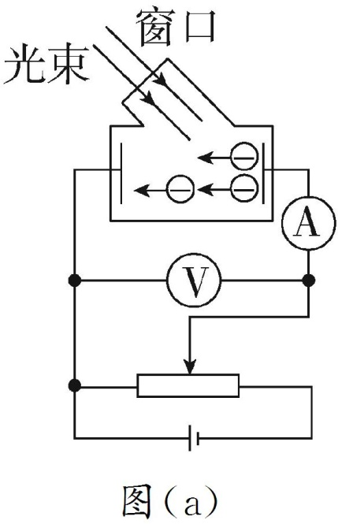
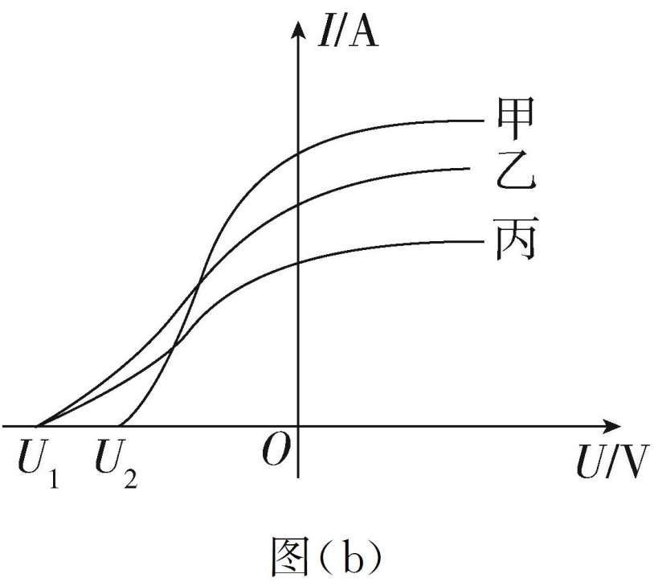
典例 在光电效应实验中,小明同学用同一实验装置如图(a),在甲、乙、丙三种光的照 射下得到了三条电流表与电压表读数之间的关系曲线,如图(b)所示。下列说法正确的 是( )
B
A.乙光的频率小于甲光的频率
B.甲光的波长大于丙光的波长
C.丙光的光子能量小于甲光的光子能量
D.乙光对应的光电子最大初动能小于丙
光对应的光电子最大初动能

Slide 13
解析 乙、丙两光照射时的遏止电压相等,且大于甲光照射时的遏止电压,根据 m =
eU_{c},知乙、丙两光照射时产生的光电子的最大初动能相等,且大于甲光照射时产生的 光电子的最大初动能。根据光电效应方程E_{k}=hν-W₀,逸出功相等,知乙、丙两光的频率 相等,且大于甲光的频率。所以乙、丙两光的光子能量相等且大于甲光的光子能量。 甲光频率小,则波长长。B正确。

Slide 14
考点3 对波粒二象性和物质波的理解
1.康普顿效应
(1)概念:当X射线入射到物质上被散射后,在散射的X射线中,除了与入射波长相同的成
分外,还有波长比入射波长更长的成分。人们把这种现象叫作康普顿效应。
(2)光子的动量:p= 。
推导:由动量的定义有p=mc,结合光子能量E=hν、爱因斯坦的质能方程E=mc²及c=λν可 得p= 。

Slide 15
(3)意义
①证明了爱因斯坦光子说的正确性;
②揭示了光子不仅具有能量,还具有动量;
③揭示了光具有粒子性;
④证实了光子和微观粒子的相互作用过程也严格遵循动量守恒定律和能量守恒定律。

Slide 16
2.光的波粒二象性
 | 现象 | 表现 | 说明
光的波动性 | 干涉和衍射 | 光是一种概率波,即光子在空间各点出现的可能性大小(概率)可用波动 规律来描述 | ①光的波动性是光子本身的一种属性,不是光子之间相互作用产生的 ②光的波动性不同于宏观概念的波
光的粒子性 | 光电效应、康普顿效应 | 当光同物质发生作用时,这种作用是“一份一份”进行的,表现出粒子的性质 | ①粒子的含义是“不连续”“一份一份”的 ②光子不同于宏观概念的粒子
波动性和粒子性的对立统一 | ①大量光子易显示出波动性,而少量光子易显示出 粒子性 ②波长长(频率低)的光波动性强,而波长短(频率高)的光粒子性强 ③光的波动性和粒子性是同时存在的 |  | ①光子说并未否定光的波动性,E=hν= 中,ν和λ就是波动的体现 ②波和粒子在宏观世界是不能统一的,而在微观世界却是统一的

Slide 17
3.物质波
(1)定义:任何运动着的物体都有一种波与之对应,这种波叫作物质波(也叫德布罗意 波)。
(2)物质波的波长:λ= = ,h是普朗克常量。

Slide 18
第2节
原子结构

Slide 19
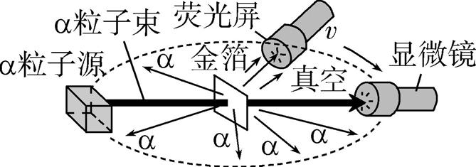
考点1 原子结构和氢原子光谱
1.电子的发现:英国物理学家汤姆孙在研究阴极射线时发现了电子。电子的发现说明 原子不是组成物质的最小微粒。
2.α粒子散射实验:英国物理学家卢瑟福进行了α粒子散射实验,提出了原子的核式结构
模型。
(1)实验装置 (2)实验现象:绝大多数α粒子穿过金箔后基本上仍沿 原来的方向前进,但有少数α粒子发生了大角度偏转,极少数α粒子偏转的角度甚至大 于90°,也就是说,它们几乎被“撞”了回来。

Slide 20
3.原子的核式结构模型:在原子的中心有一个很小的核,叫作原子核,原子的全部正电荷
和几乎全部质量都集中在原子核里,带负电的电子在核外空间绕核旋转。
4.氢原子光谱
(1)光谱:用棱镜或光栅可以把物质发出的光按波长(频率)展开,获得波长(频率)和强度 分布的记录,即光谱。
(2)光谱分类
①线状谱是一条条的亮线。
②连续谱是连在一起的光带。
(3)氢原子光谱的实验规律
①巴耳末系是氢原子光谱在可见光区的一组谱线,其波长公式为 =R∞ (n=3,4,

Slide 21
5,…),R∞是里德伯常量,R∞=1.10×10⁷ m⁻¹,此公式称为巴耳末公式。
②氢原子光谱在红外和紫外光区的其他谱线也都满足与巴耳末公式类似的关系式。
考点2 玻尔原子理论 能级跃迁
1.玻尔理论
(1)轨道量子化与定态
①电子绕核运动的可能轨道不是任意的,各可能轨道的半径r_{n}=n²r₁(n=1,2,3,…),其中r₁为 基态轨道半径。
②原子只能处于一系列不连续的、稳定的能量状态(定态),其总能量E_{n}与基态总能量E₁

Slide 22
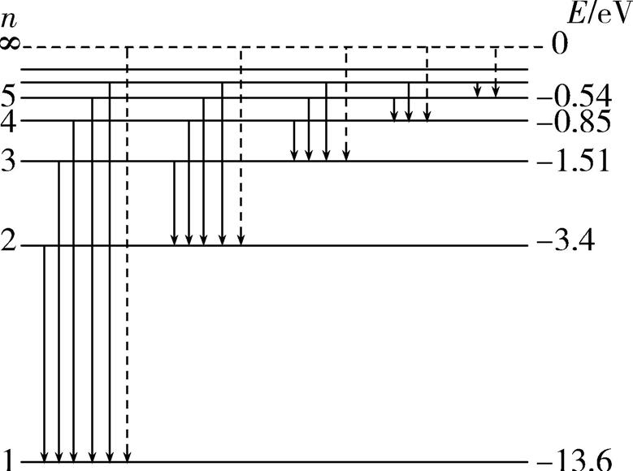
的关系为E_{n}= (n=1,2,3,…)。
(2)频率条件
原子在两个定态之间跃迁时,将辐射(或吸收)一定频率的光子,光子的能量为hν=|E_{初}-E_{末}|。
2.氢原子的能级图

Slide 23
3.两类能级跃迁
(1)自发跃迁:高能级→低能级,释放能量,放出光子。光子的频率ν= = 。
(2)受激跃迁:低能级→高能级,吸收能量。
①吸收光子的能量必须恰好等于能级差,即hν=ΔE。
②碰撞、加热等。只要入射粒子能量大于或等于能级差即可,即E_{外}≥ΔE。
知识拓展 电离
(1)电离态:n=∞,E=0。
(2)电离能:指原子从基态或某一激发态跃迁到电离态所需要吸收的最小能量。
例如:基态→电离态,E_{吸}=0-(-13.6 eV)=13.6 eV。
(3)吸收的能量足够大,电离后,获得自由的电子还具有动能。

Slide 24
4.光谱线条数的确定方法
(1)大量的氢原子处于n能级的激发态,当这些氢原子向低能级跃迁时,辐射出的光的频
率有N= = 种。
(2)一个氢原子处于n能级的激发态时,可辐射出的光的频率最多有n-1种。
5.光子与电子使原子发生能级跃迁的主要区别
原子若是吸收光子的能量而被激发,其光子的能量必须等于能级差,否则不被吸收。原 子吸收外来电子的能量而被激发时,只要入射电子的能量大于或等于能级差,均可使原 子发生能级跃迁。

Slide 25
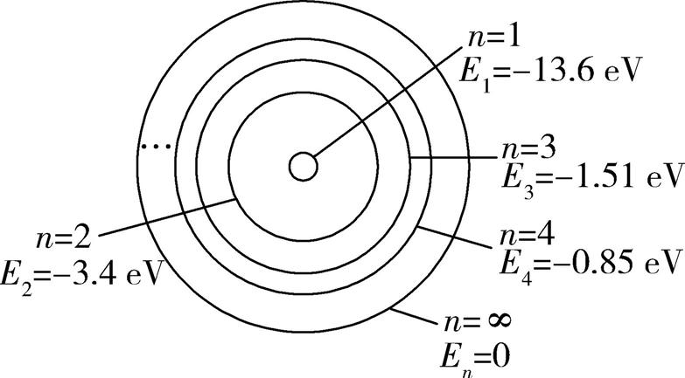
典例 为了更形象地描述氢原子能级和氢原子电子轨道的关系,作出如图所示的能级 轨道图,氢原子从n=2能级跃迁到n=1能级发出的光的波长和频率分别为λ₁和ν₁,氢原子 从n=3能级分别跃迁到n=2能级和n=1能级发出的光的波长和频率分别为λ₂、λ₃和ν₂、ν₃, 下列关系正确的是 ( )
A
A.ν₃=ν₁+ν₂ B.ν₁<ν₂ C.λ₃=λ₁+λ₂ D.λ₃>λ₂

Slide 26
解析 由于E₃-E₁=(E₃-E₂)+(E₂-E₁),可得hν₃=hν₂+hν₁,所以ν₃=ν₂+ν₁,A正确。由于ν= ,可
得 = + ,C错误。由于E₃-E₂<E₂-E₁,可得ν₂<ν₁,B错误。由于E₃-E₁>E₃-E₂,可得ν₃>ν₂,即λ₃
<λ₂,D错误。

Slide 27
第3节
原子核

Slide 28


考点1 原子核的衰变 半衰期
1.α衰变和β衰变的比较
 | α衰变 | β衰变
衰变方程 | X Y He | X Y e
衰变实质 | 2个质子和2个中子结合成一个整体 | 1个中子转化为1个质子和1个电子
 | H+ n He | n H e
匀强磁场中轨迹形状
衰变规律 | 电荷数守恒、质量数守恒

Slide 29

2.γ射线:γ射线经常是伴随着α射线或β射线同时产生的。
3.依据“两个守恒”确定衰变次数
设放射性元素 X经过n次α衰变和m次β衰变后,变成稳定的新元素 Y,则表示核反应
的方程为 X Y+ He+ e。
根据质量数守恒和电荷数守恒可列方程
A=A'+4n,Z=Z'+2n-m,
两式联立得n= ,m= +Z'-Z。

Slide 30
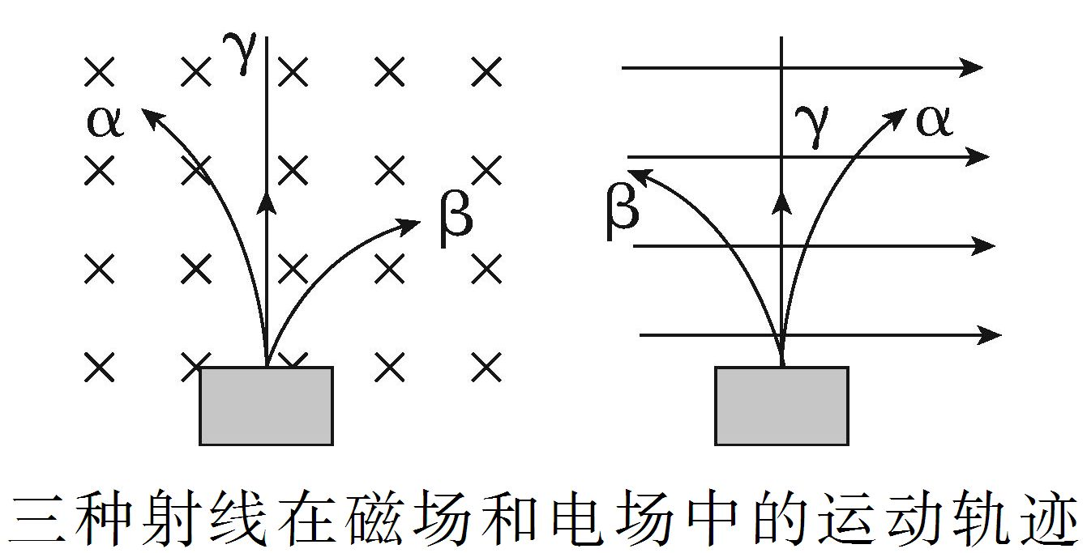
4.三种射线的比较
 | 本质 | 射出速度 | 电离本领 | 穿透本领
α射线 | 高速氦核流 | 0.1c | 很强 | 弱(小纸片即可挡住)
β射线 | 高速电子流 | 0.99c | 较弱 | 较强(能穿透几毫米厚的铝板)
γ射线 | 光子流 | c(光速) | 很弱 | 强(能穿透几厘米厚的铅板)

Slide 31
5.半衰期
(1)公式:N_{余}=N_{原} ,m_{余}=m_{原} 。
(2)影响因素:放射性元素衰变的快慢是由核内部自身的因素决定的,跟原子所处的外部 条件(例如温度、压强)和化学状态(例如单质、化合物)无关。

Slide 32
典例1 (依据质量数守恒和电荷数守恒判断α、β衰变的次数)放射性同位素钍232经 α、β衰变会变成氡,其衰变方程为 Th Rn+xα+yβ,其中 ( )
A.x=1,y=3 B.x=2,y=3
C.x=3,y=1 D.x=3,y=2
D
解析 原子核经过一次α衰变后电荷数减小2,质量数减小4,经过一次β衰变后电荷 数增加1,质量数不变,根据衰变过程中质量数守恒和电荷数守恒有4x=232-220、90-2x+ y=86,解得x=3,y=2,D正确。

Slide 33
考点2 核反应
核反应的四种类型:除了上面提到的衰变之外,还有三种核反应类型如表所示。
类型 | 核反应方程 | 实际意义或作用
原子 核的 人工 转变 | He N O H | 卢瑟福发现质子
 | He Be C n | 查德威克发现中子
 | Al He P n P Si e | 约里奥-居里夫妇发现人工 放射性同位素
重核 裂变 | U n Ba Kr+ n U n Xe Sr+1 n | 原子弹、 核电站原理
轻核聚变 | H H He n | 太阳、氢弹原理

Slide 34
典例2 关于核反应的知识,下列说法正确的是 ( )
A Rn Po+X,X是α粒子
B.中子轰击 U,一定能发生链式反应
C U n Ba Kr+ n是核裂变方程,也是氢弹的核反应方程
D U核的平均结合能大于 Ba核的平均结合能
A
解析 由质量数守恒和电荷数守恒可得X是 He,A正确。发生链式反应,要求是慢
中子,且铀块的体积必须超过临界体积,B错误 U n→ Kr+ n是原子弹的核反
应方程,核反应过程中会释放核能,生成的 Ba核更稳定,可得 U核的平均结合能小于
Ba核的平均结合能,C、D错误。

Slide 35
考点3 质量亏损及核能的计算
1.对结合能与比结合能的理解
(1)对结合能的理解
①结合能是针对由核子组成的原子核来说的,孤立核子如质子或中子无结合能。
②质量数越大的原子核结合能越大。
(2)对比结合能的理解
①比结合能的大小能够反映原子核的稳定程度,比结合能越大,原子核就越难被拆分开, 表示该核就越稳定。
②核子数较小的轻核与核子数较大的重核,其比结合能都比较小,中等大小的核的比结 合能较大,表示这些原子核较稳定。
③当比结合能较小的原子核变成比结合能较大的原子核时,就可释放核能。

Slide 36
2.核能的计算
(1)对质能方程的理解
①一定的能量和一定的质量相联系,物体的总能量和它的质量成正比,即E=mc²。
②核子在结合成原子核时出现质量亏损Δm,其能量也要相应减少,释放的能量ΔE=Δmc²。
③原子核分解成核子时要吸收一定的能量,相应的质量增加Δm,吸收的能量ΔE=Δmc²。
(2)与核反应相关的能量计算方法
①根据ΔE=Δmc²计算。计算时Δm的单位是“kg”,c的单位是“m/s”,ΔE的单位是“J”。
②根据ΔE=Δm×931.5 (MeV)计算。因1 u相当于931.5 MeV的能量,所以计算时Δm的单 位是“u”,ΔE的单位是“MeV”。
③原子核的结合能=原子核的比结合能×核子数。

